Slide 1

CASE
Sandro Orsi
Jasmina Kalaai

Slide 2
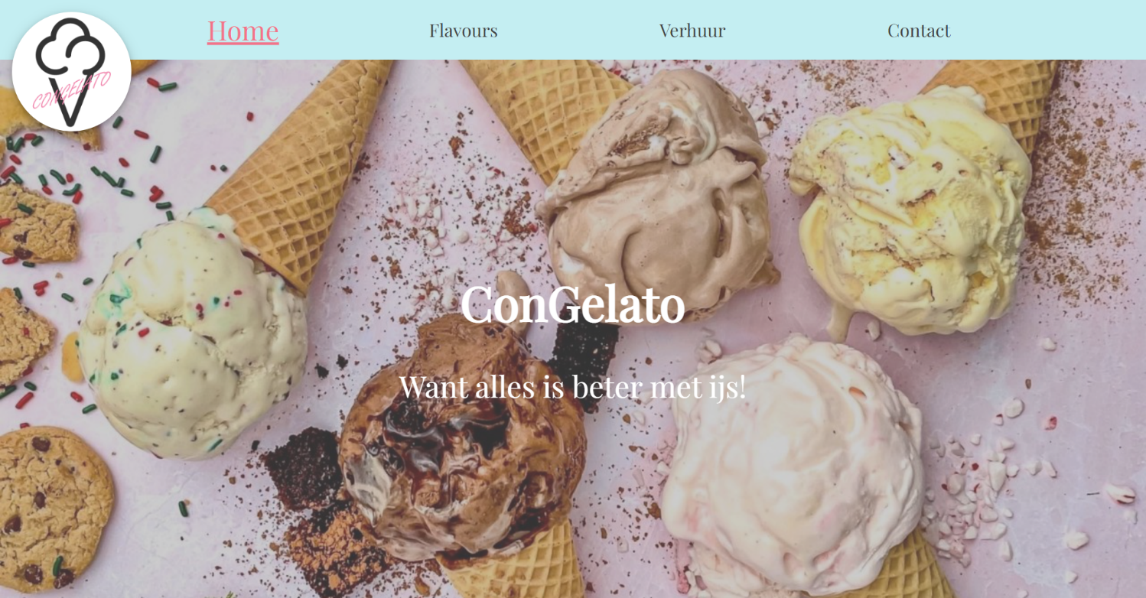
Onze aanpak
Design op papier
Wireframe
Codering:
- HTML/CSS
- JavaScript
Presentatie

Slide 3
Design op papier

Slide 4
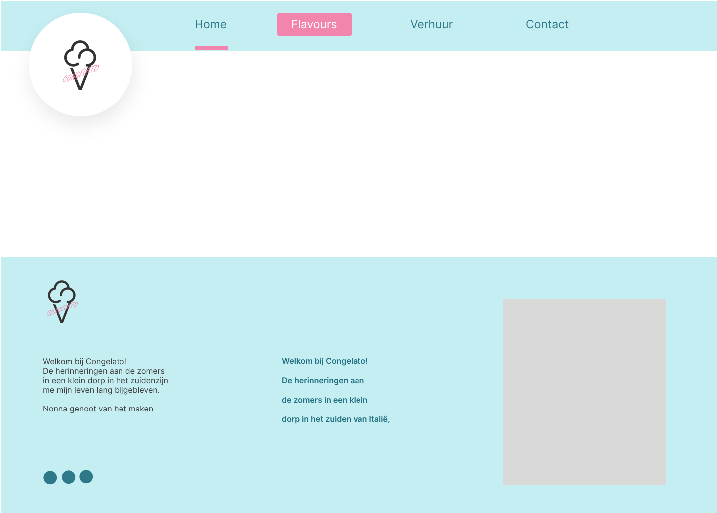
Wireframe
Header
Footer

Slide 5
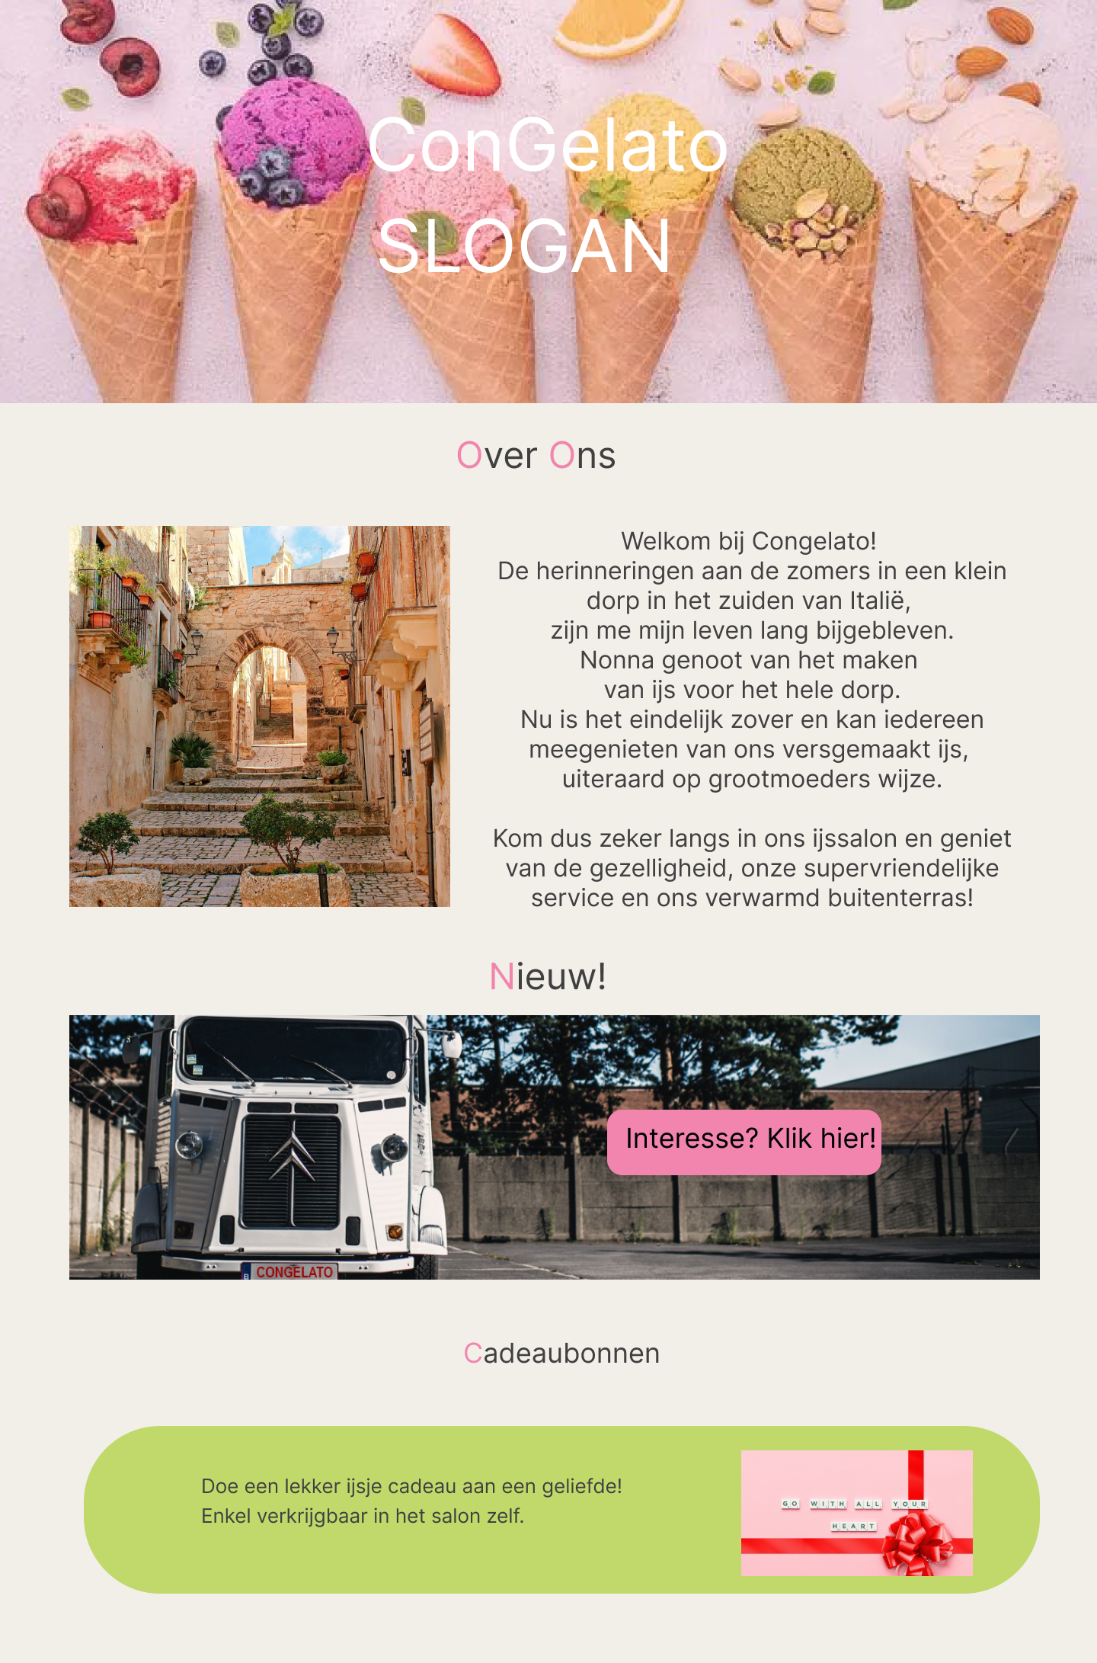
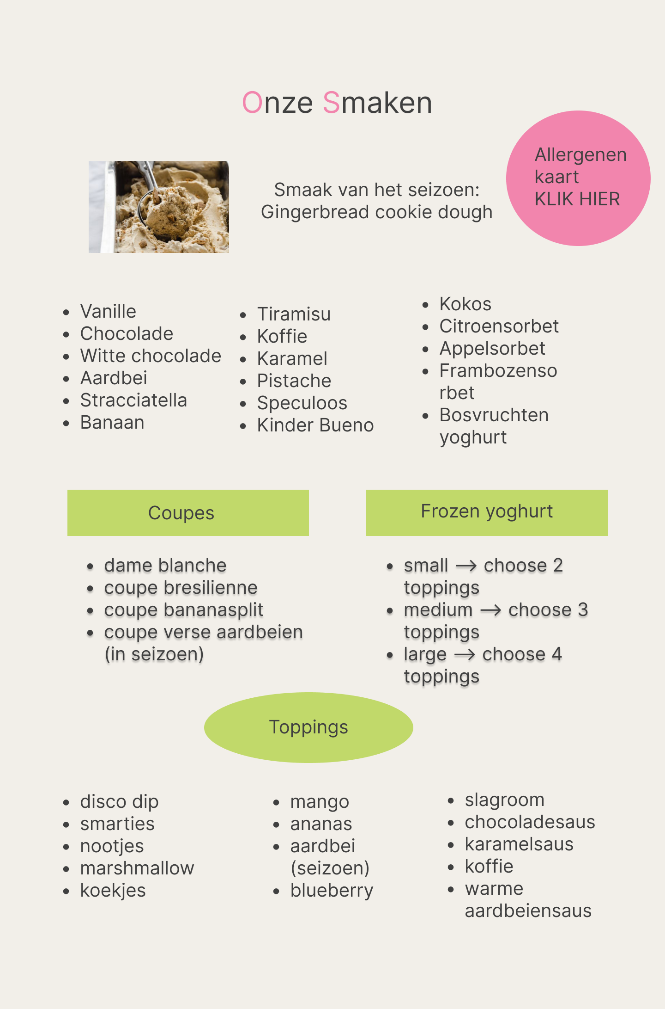
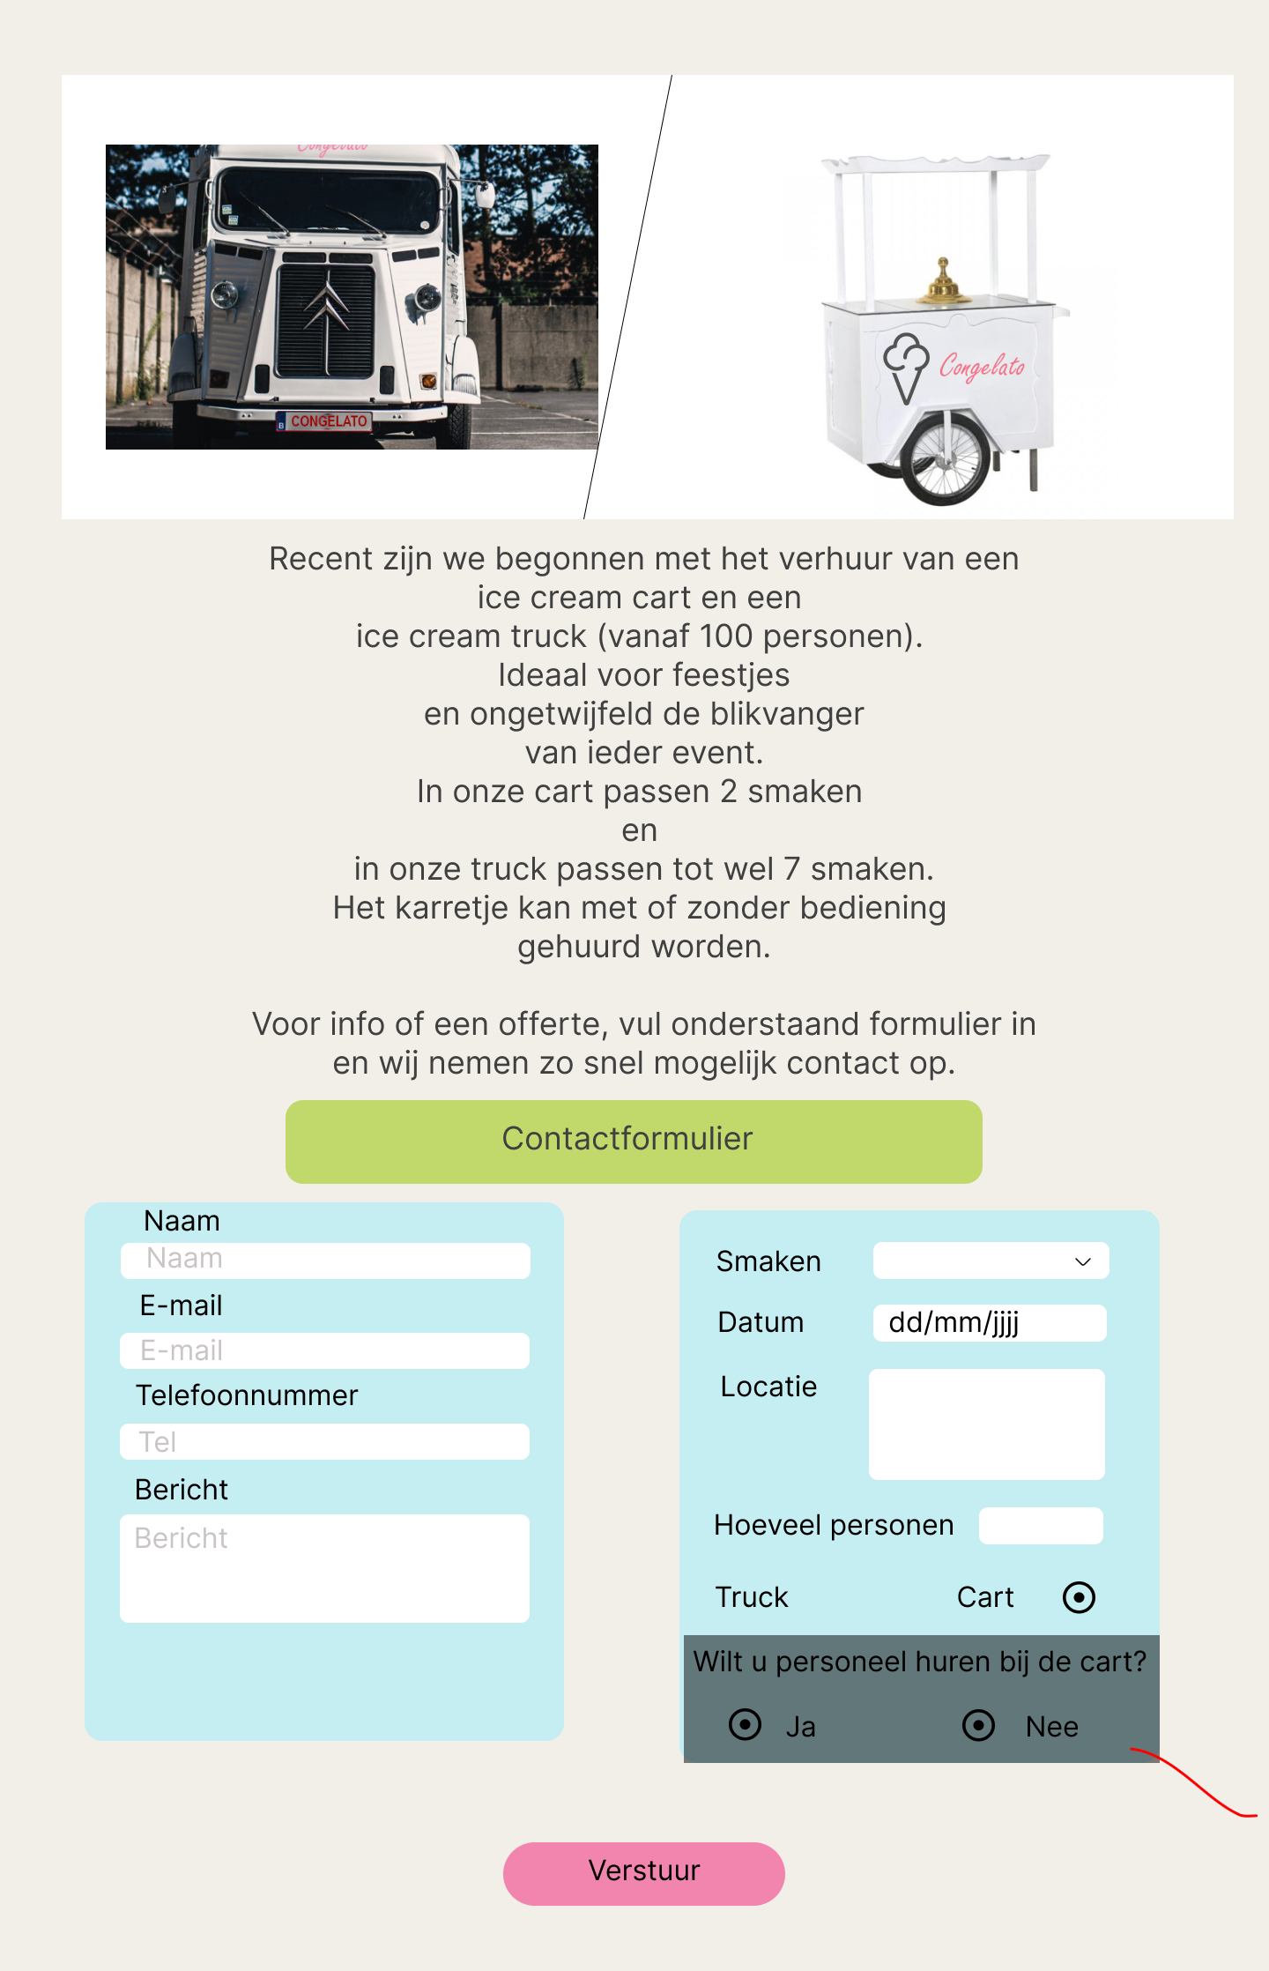
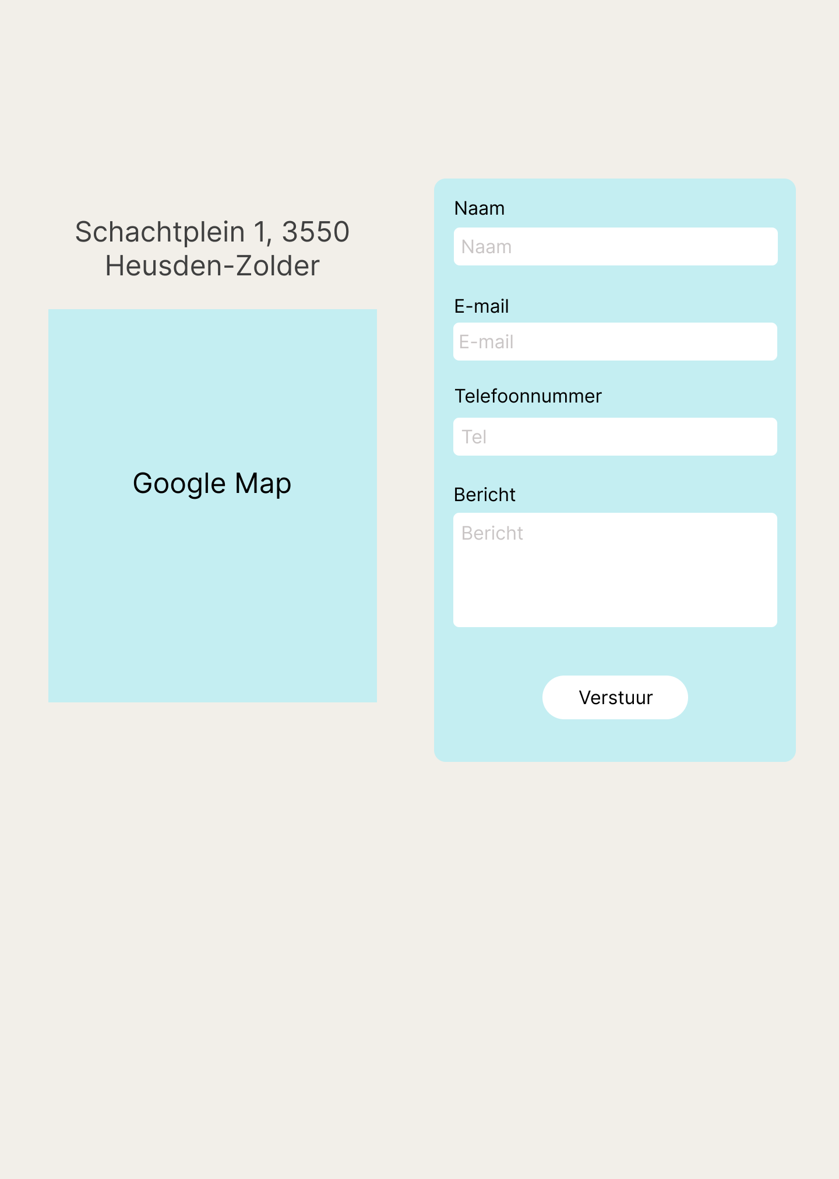
Wireframe
Home
Flavours
Verhuur
Contact

Slide 6
Codering
HTML/CSS
Pagina’s
Link naar CSS
JavaScript

Slide 7
Contact

